Slide 1


Застосування засобів аналітичної обробки даних з метою виявлення ознак корупції
Автор 1: к.т.н. Олександр Терентьєв
E-mail: o.terentiev@gmail.com
Автор 2: Андрій Якубець
Автор 3: к.е.н. Тетяна Просянкіна-Жарова
КПІ ім. Ігоря Сікорського
Київ - 2019

Slide 2
Зміст презентації
Загальні положення використання системи SAS Enterprise Guide
Приклад 1. Аналіз декларацій з сайту НАЗК
Приклад 2. За результатами виконання пілотного проекту з аналізу даних сайту державних закупівель PROZZORO

Slide 3
Типові завдання аналізу даних
  Доступ до джерел даних
  Дії з таблицями
  Перетворення змінних
  Дослідження даних і їх опис
  Патерни даних - виявлення і візуалізація
  Побудова моделі
  Валідація моделі
  Скорінгованіе нових даних
  Оновлення моделі

Slide 4
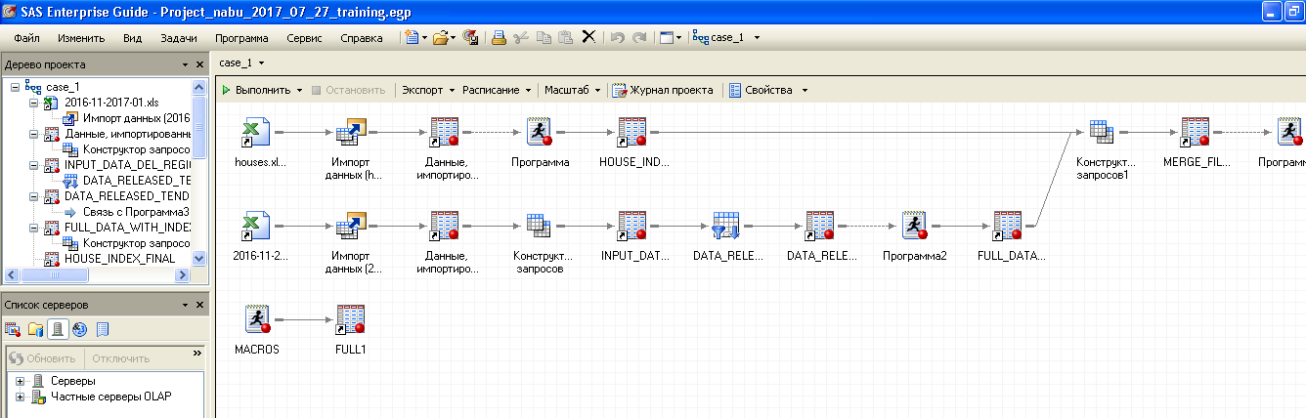
Введення в систему SAS Enterprise Guide
SAS Enterprise Guide представляє point-and-click інтерфейс для управління даними і побудови звітів.
Малюнок - приклад схеми технологічного процесу
Notes:
Функционал системы представлен в виде простых предподготовленных задач в виде визуальных компонентов, которые можно размещать в схеме процесса проекта.

Slide 5
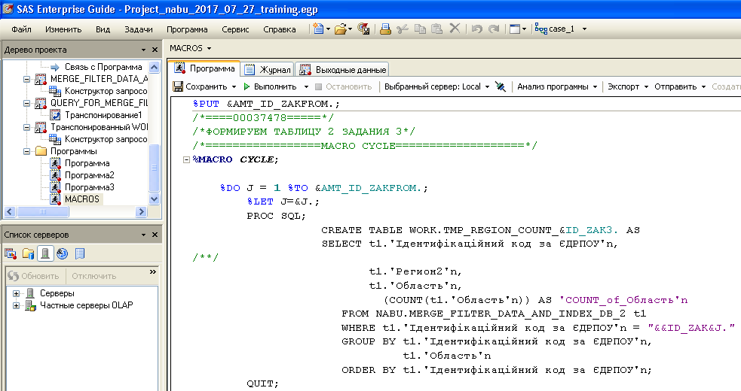
Введення в систему SAS Enterprise Guide
На задньому плані, SAS Enterprise Guide створює SAS програми, які можуть бути модифіковані аналітиком
Малюнок - приклад коду програми.
Notes:
Например, для построения SQL запросов используется компонент Query Builder. Инструмент создан таким образом, что для решение типовых задач аналитика от пользователя не требуется знания программирования.
Система интегрирована с такими популярными продуктами как Microsoft Excel, Word, Power Point и Outlook.

Slide 6
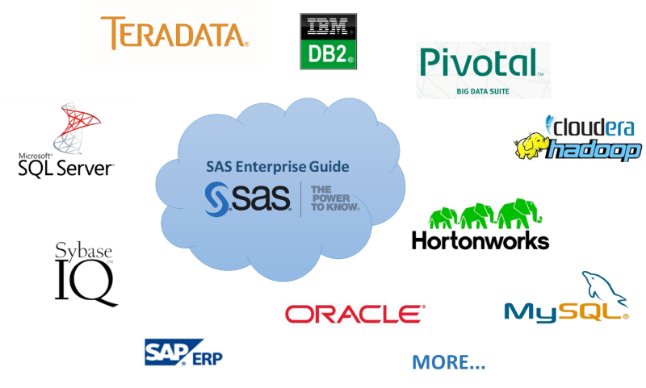
Інтеграція даних
Notes:
Для работы с технологиями больших данных используются коннекторы Hortonworks, Cloudera, Pivotal. Это дает возможность быстро выгружать данные:
Считывать неструктурированные данные в форматах: csv, logs, .txt, .xml и т.д..
Считывать структурированные данные.
Записывать результаты в Hadoop.
В SAS Enterprise Guide доступ к базам данных осуществляется как к стандартным библиотекам системы SAS, как следствие пользователю нет необходимости быть специалистом и иметь глубокие знания для каждого вида базы данных который используется в проекте.
SAS имеет более 30 коннекторов для баз данных, наиболее популярные это:
Access to Hadoop
Access to Impala
Access to Teradata
Access to OLEDB
Access to Sybase IQ
Access to SAP R3
Access to Oracle
Access to DB2
Access to Microsoft SQLServer
And much more…
The following describes how to create a library from a database.
The connection task can be found under Tools -> Assign a library to the project.

Slide 7
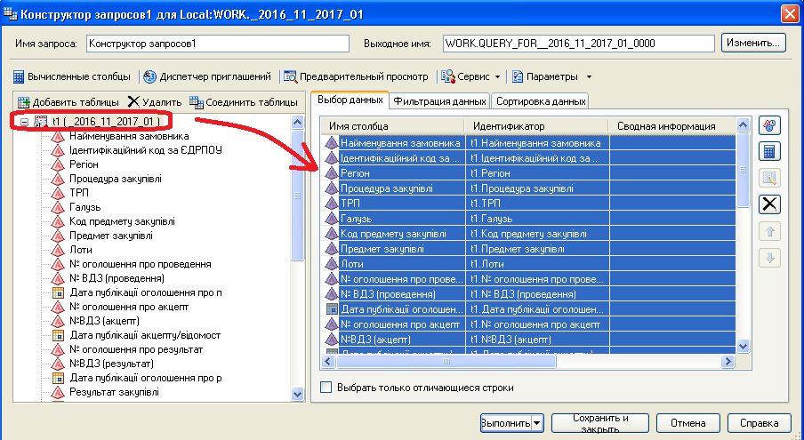
Конструктор запитів - інструмент замінює SQL програмування
Малюнок - приклад панелі вибору змінних Query Builder ..

Slide 8
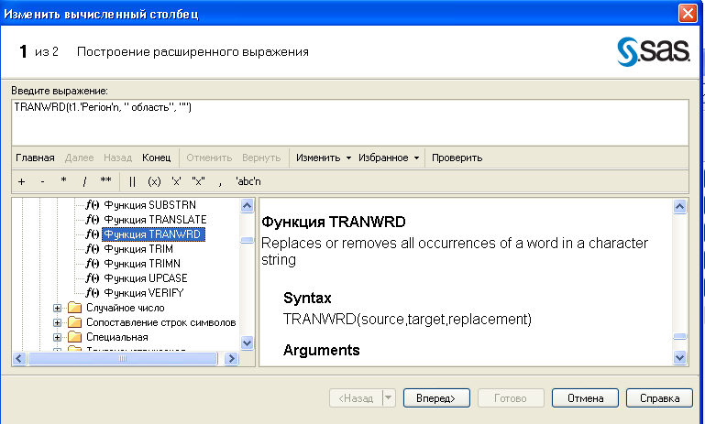
Конструктор запитів - створення нових змінних
Малюнок - приклад побудови виразів за допомогою вбудованого калькулятора ..

Slide 9
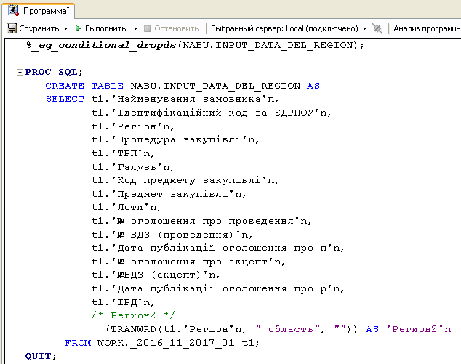
Конструктор запитів - автоматичний генератор SQL коду
Notes:
На слайде показан сгенерированный автоматически SQL код.

Slide 10
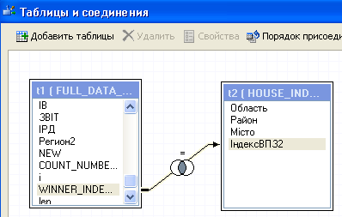
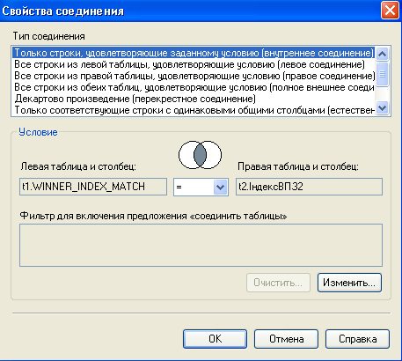
Приклад об'єднання таблиць в прикладі 2 кейсі 1

Slide 11
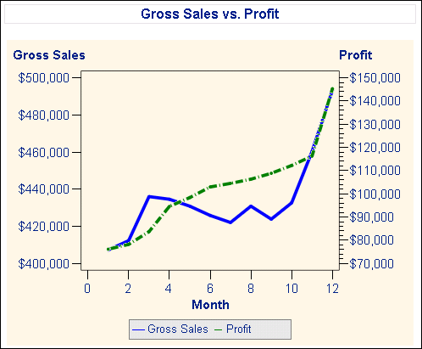
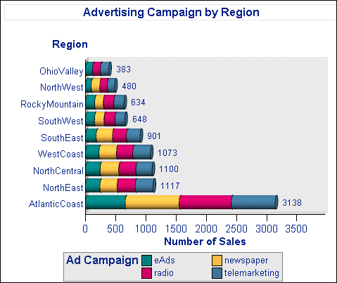
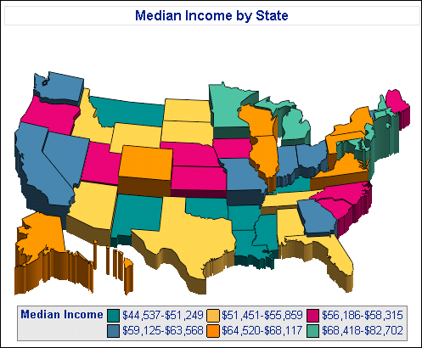
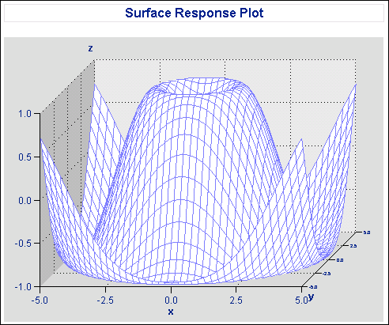
Діаграми в SAS Enterprise Guide

Slide 12
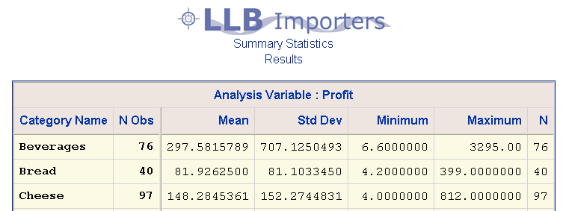
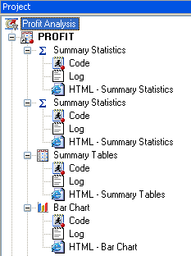
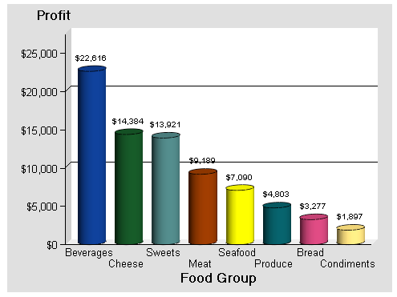
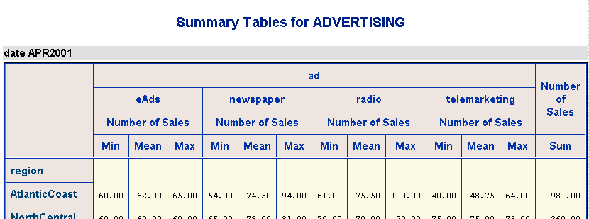
Майстер документів
Майстер документів дозволяє об'єднувати результати декількох завдань проекту в єдиний документ.
…
…

Slide 13
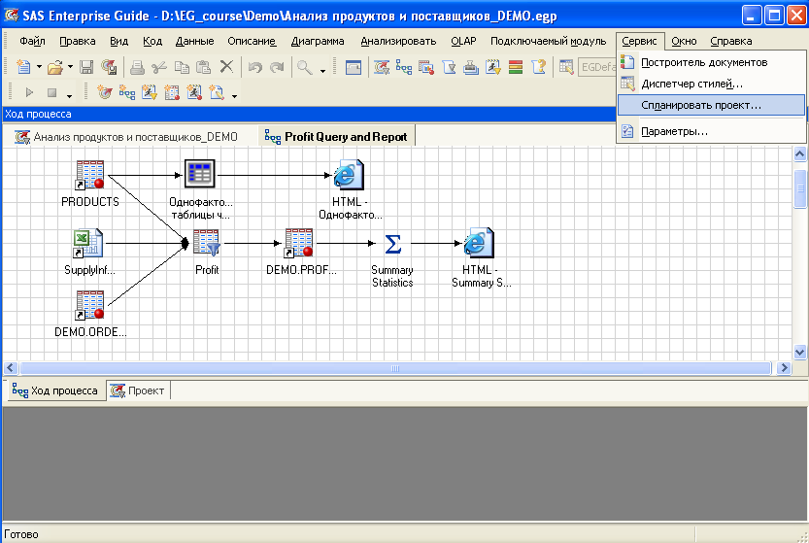
Автоматизація проектів і процесів
Планувальник SAS Enterprise Guide надає можливість запускати процеси або оновлювати проекти в зазначений час.

Slide 14
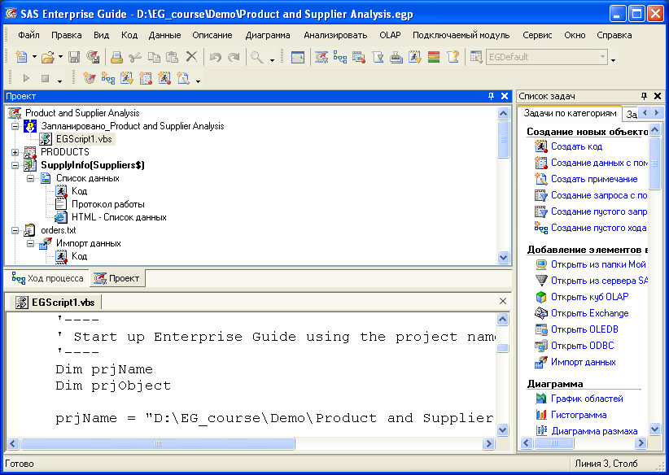
Автоматизация проектов и процессов
Після створення розкладу в проекті з'являється Visual Basic script.

Slide 15
Приклад 1.
Аналіз декларацій з сайту НАЗК
Дана частина докладу, присвячена опису практичної реалізації бізнес-правил щодо виявлення невідповідностей та аномалій в електронних деклараціях державних службовців та їх практичного використання. В якості даних вхідних даних були використані дані Національного антикорупційного бюро України. Головною задачею була реалізація реальної задачі у вигляді кейсу, а саме – пошук незаповнених розділів декларації. Як наслідок, приховування реальних доходів.
Для завантаження даних з сайту НАЗК та формування бази даних Oracle використовувались мови програмування Python та JavaScript.
Практична аналітична частина роботи реалізована на базі програмного забезпечення SAS Enterprise Guide із використанням кодів програм на мовах SAS Base, SAS SQL та SAS Macro.

Slide 16

Опис вхідних даних
Вхідні дані: текстові файли – данні електронних декларацій з січня 2017 по грудень 2017 на платформі Declarations.com.ua
1) грошові активи: 6051 записів, 3 поля
2) наявність машин у декларанта: 2000 записів, 2 поля
3) кількість гаражів декларанта: 2000 записів, 2 поля
4) ПІП декларанта: 2000 записів, 2 поля
5) кількість пропущених розділів: 2000 записів, 2 поля
6) доходи, у тому числі подарунки: 3936 записів, 2 поля

Slide 17

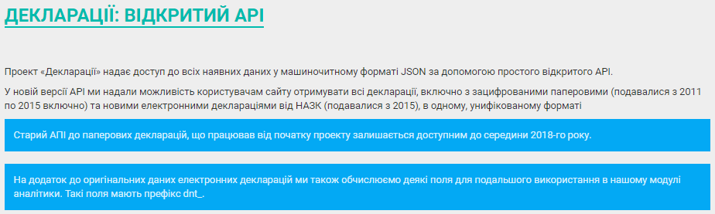
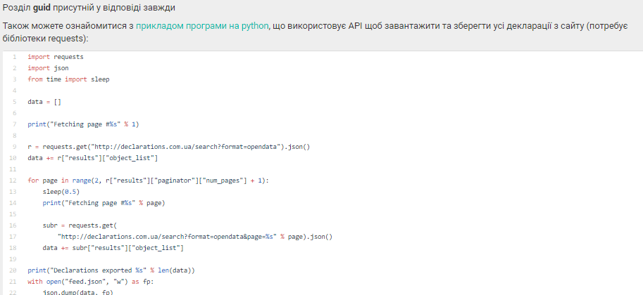

Slide 18
Опис задачі (1)
Для кожної декларації визначаємо кількість пропущених розділів, наявність гаражів за відсутності автомобіля та відношення грошових активів до розміру доходів (в нашому випадку, грошові активи потрібно конвертувати у національну валюту). Якщо цей коефіцієнт перевищує певне значення (в нашому випадку 20), то вносимо цю декларацію, в групу декларацій з ризиком.

Slide 19
Опис задачі (2)
Для реалізації правил, використовувались такі розділи: «об'єкти нерухомості», «цінне рухоме майно – транспортні засоби», «цінні папери», «доходи, у тому числі подарунки» та «грошові активи». Для аналізу даних декларантів на предмет виявлення ознак корупційної діяльності, було реалізовано декілька десятків правил. Наприклад, правило що порівнює рівень, задекларованих доходів за попередній рік, з депозитами у фінансових установах та придбаним майном за той же час. Якщо правило виконується, йому присвоюється певний коефіцієнт ризику.

Slide 20
Приклад формалізації задачі: наявність гаражів за відсутності авто
Правило №1
Знайти всіх суддів, у яких є гараж, але відсутній засіб пересування.
Розробка таблиці з ID всіх суддів, у яких є гараж, з обчисленням кількості гаражів та паркомісць.
Розробка таблиці з ID всіх суддів, у яких немає машини
Знаходимо перетин (Intersect Corr) по ID цих таблиць

Slide 21
Приклад формалізації задачі: перевищення суми депозитів та статків над доходами
Правило №2
Знайти відношення депозитів до доходів для кожного судді.
Підсумовуємо всі доходи в одній декларації (підсумовуємо всі, де однакові ID), додаємо стовпець рік заповнення декларації.
Так як депозити можуть зберігатися в будь-якій валюті, окремо розробляється довідник-таблиця обмінного курсу.
З'єднаємо таблицю (left join) депозитів з таблицею обмінного курсу.
Переведемо депозити в нашу валюту (UAH) і підсумуємо по ID.
Створимо новий стовпець відносини депозитів до доходів.

Slide 22
Базовий відбір декларацій за критеріями – рік подання, тип декларації, місце роботи, посада та інше.
Вибір зі статистичних ризк-факторів, що реалізовані в системі
Моделювання власних додаткових ризк-факторів (опціонально, додатково)
Звіт, що включає поля характеристик особи та значення ризк-факторів

Slide 23

Краулінг декларацій
В представленій доповіді приводяться щорічні декларації за 2017-2018 роки, що розміщені у відкритому доступі на сайті Національного агентства с питань запобігання корупції (НАЗК). Всього за 2017 рік було заповнено 1 262 707 декларацій. З них 942 450 щорічні, 59 665 перед звільненням, 48 464 після звільнення і 173 496 кандидата на посаду. Для дослідження використовувались щорічні декларації. Кожна декларація містить 16 розділів, кожен з яких може містити декілька значень або містить позначку про відсутність об’єктів декларування. Однак, не всі розділи містять відкриту інформацію, частина полів може бути прихована як конфіденційна.
Приклади декларацій:
https://public.nazk.gov.ua/declaration/c1d19887-53fe-4f99-8cef-6cbe5155ccb2
https://public.nazk.gov.ua/declaration/f97b0fc0-382b-496c-a0ab-e1389007d132

Slide 24
Опис реалізації
Для розміщення декларації, декларанту потрібно зайти в особистий кабінет за допомогою кваліфікованого електронного підпису. Дані розміщуються у відкритому доступі на сайті НАЗК. За допомогою веб-краулера написаного на мові програмування Python. Дані завантажуються як файли з розширенням .json і за допомогою JavaScript об’єднуються в таблицю, після чого завантажуються до бази даних Oracle, до якої SAS EG підключається за допомогою спеціального конектора SAS/ACCESS, який дозволяє працювати напряму з даними. За допомогою вбудованої функції Prompt, було побудовано інтуїтивно зрозумілий інтерфейс користувача, зрозумілий співробітнику будь-якого рівня досвіду та підрозділу.

Slide 25
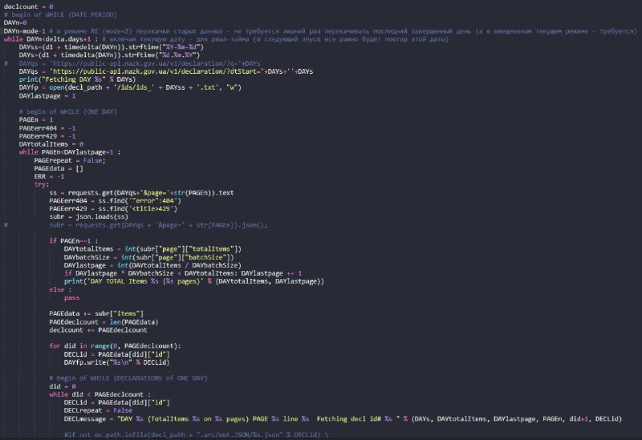
Приклад скрипту програми, який викачує дані з сайту Назка. Основні бібліотеки: requests і re (regex)
Notes:
Скрипт, который выкачивает данные с сайта НАЗК. Основные библиотеки: requests и re (regex)

Slide 26
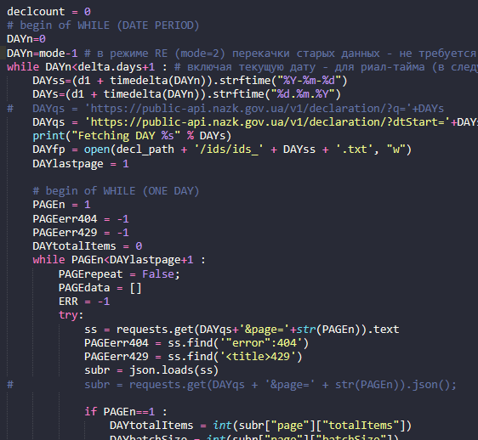
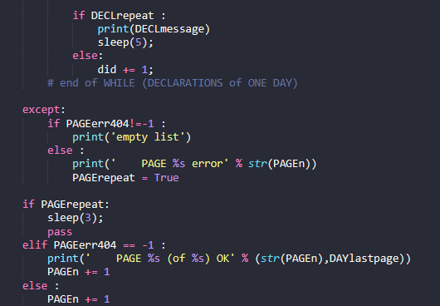
Вирізка з коду, де відбувається звернення до сайту Назка, перевірка на існування сторінки, перевірка на зміну декларації (буває таке, що через деякий час вони можуть оновитися). Так само, передбачено повернення в останню крапку (так як id декларацій не відсортовані, то єдиний спосіб знайти нову декларацію пошук за датою оновлення).
З існуючих проблем, блок на кількість запитів до сайту (тому робиться sleep на 5 секунд), порожні json, проблеми з інтернетом на стороні скрипта.
Notes:
Вырезка из кода, где происходит обращение к сайту НАЗК, проверка на существование страницы, проверка на изменение декларации (бывает такое, что спустя некоторое время они могут обновиться). Так же, предусмотрено возвращение в последнюю точку (так как id деклараций не отсортированы, то единственный способ найти новую декларацию поиск по дате обновления).
Из существующих проблем, блок на количество запросов к сайту (поэтому делается sleep на 5 секунд), пустые json, проблемы с интернетом на стороне скрипта. В коде все прописано

Slide 27
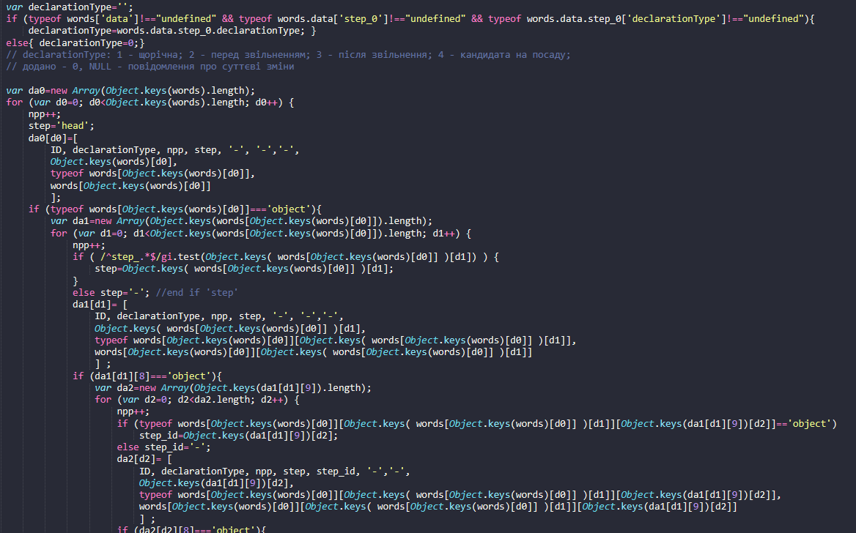
Приклад фрагмента Javascript, де відбувається звернення і запис по ключам json. Формується зручний json, який далі вже вручну подгружается Oracle.
Notes:
Пример фрагмента Javascript, где происходит обращение и запись по ключам json. Формируется удобный json, который дальше уже вручную подгружается Ораклом

Slide 28
Можливий вигляд звітної форми
id декларації
Прізвище декларанта
Ім'я декларанта
По-батькові декларанта
Дата подання декларації
Тип декларації
Рік декларації
Місце роботи декларанта
Посада декларанта
…
Значення ризик-фактору 1 (T/F)
Значення ризик-фактору 2 (T/F)
…
Значення ризик-фактору числове порівняння або співвідношення.
Notes:
Можливий вигляд звітної форми по деклараціям

Slide 29
Результати (1)
На основі реалізованої системи досягається ефект автоматизації перевірки великої кількості держслужбовців, на основі використання правил, що містять елементи інтелектуального аналізу даних. Фінальний звіт з системи, надається у вигляді таблиці ризиків по кожному правилу, з інтегральним показником загального сумарного ризику декларанта. Для кінцевої таблиці, утворюється загальний коефіцієнт ризику, який являється сумою усіх інших коефіцієнтів. За результатами аналізу формуються групи осіб, що вимагають перевірки у першу чергу.
Поставлене завдання було реалізоване згідно з затвердженим планом та має широке практичне застосування в сфері боротьби з корупцією, що ще раз доводить значимість даної роботи.

Slide 30
Приклад 2. За результатами виконання пілотного проекту з аналізу даних сайту державних закупівель PROZZORO
Демонстрація практичного прикладу використання системи SAS Enterprise Guide, за результатами виконання пілотного проекту.
Notes:
/* --- PROC FORMAT */
PROC FORMAT;
VALUE $myformat 'UA'='Украина'
'RU'= 'Россия'
OTHER='Прочие';
RUN;
PROC PRINT DATA=mylib.sales LABEL SPLIT='*';
VAR Employee_ID Salary Country Hire_Date;
LABEL Employee_ID='ИД'
Hire_Date="Дата приема*на работу";
FORMAT Salary DOLLAR10.0
Hire_Date DDMMYY10.
Country $myformat.;
RUN;
/* --- */
PROC FORMAT;
PICTURE myformat
LOW-HIGH='000,000.00' (mult=8.2 PREFIX='UAH ');
run;
PROC PRINT DATA=mylib.sales;
VAR Employee_ID Salary;
FORMAT Salary myformat.;
RUN;

Slide 31
Приклад 2. Кейси пілотного проекту
В рамках пілотного проекту було розглянуто 4 кейса:
1) Регіональні обмеження замовника
2) Регіональні обмеження учасника
4) Великий куш
5) Використання сплячого юридичної особи під конкретний тендер

Slide 32

Приклад 2. Вхідні дані проекту
БД тендерів - 970 записів, відкрита інформація з на платформи Prozzoro (https://prozorro.gov.ua/):
970 записів
38 полів
2) БД ЄРПН - 1,2 млн. Записів, закрита інформація.
3) Індекси населених пунктів з прив'язкою до вулиць - 335 тис. Записів, відкрита інформація з сайту Укрпошти.

Slide 33
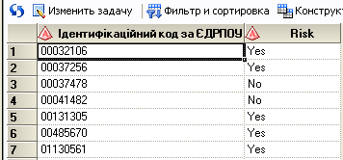
Приклад 2. Результати для кейсу 1
Ризик згідно кейсу 1 - Регіональні обмеження Замовника (у Замовника всі учасники з одного регіону). Для роботи використовувалися джерела 1 і 3 (БД тендерів і індекси Укрпошти)

Slide 34
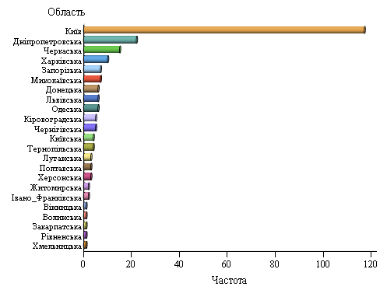
Приклад 2. Результати для кейсу 1

Slide 35
Приклад 2. Результати для кейсу 5
Опис задачі:
Для кожного тендеру з таблиці тендерів визначити суму доходу від наданих послуг ЮО-переможцем тендеру за останні X місяців (в нашому випадку — 30 місяців) і знайти коефіцієнт співвідношення суми виграного тендеру середньої суми доходу від наданих послуг за останні Х місяців. Якщо цей коефіцієнт перевищує певне встановлене значення Y (в нашому випадку — 2.5), то вносимо цей тендер в групу тендерів з ризиком, що державні кошти були перераховані “сплячій” ЮО, яку було використано конкретно під даний державний тендер.

Slide 36
Інтегральний показник
Кейс | Вага
1 | 0,15
2 | 0,15
4 | 0,3
5 | 0,3
За результатами відпрацювання всіх 4 кейсів, був розрахований сумарний інтегральний показник, з ваговими коефіцієнтами, наведеними в таблиці на слайді.

Slide 37
Приклад результуючої таблиці
Останній стовпець таблиці - містить сумарне значення ризику.

Slide 38
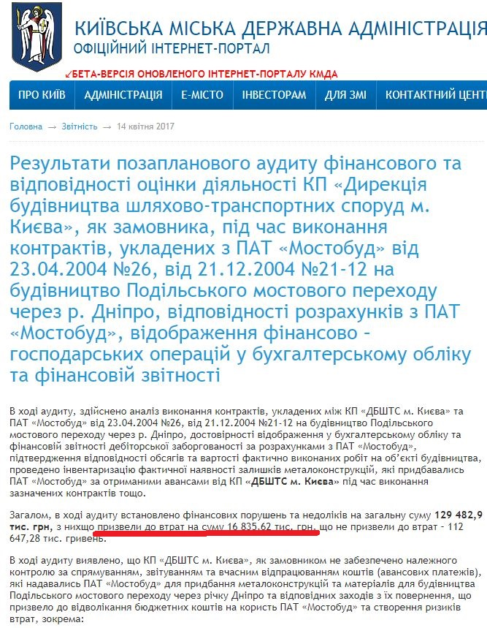
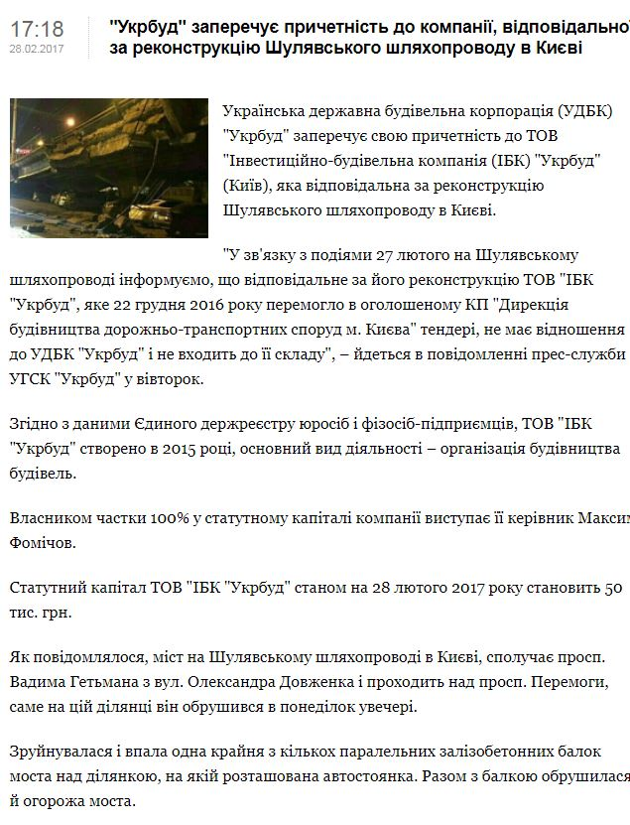
Фігуранти першого по порядку кейсу

Slide 39

Дякую за увагу!

